Slide 1
Các thành phần của mạng máy tính
Trình bày: Lưu Trùng Dương
Trung tâm Thông tin & Quản trị mạng
Đại Học Cần Thơ

Slide 2
Các thành phần của mạng máy tính
Sinh viên hiểu được các vấn đề về:
Phân loại mạng máy tính
Theo kỹ thuật truyền tin
Theo phạm vị địa lý
Kiến trúc phần mềm mạng máy tính
Kiến trúc thứ bậc của giao thức mạng

Slide 3
Phân loại mạng
Các thành phần của mạng máy tính

Slide 4
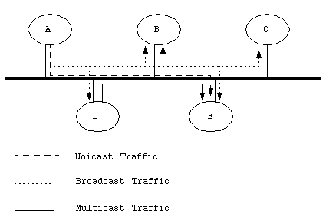
Phân loại mạng máy tính Theo kỹ thuật truyền tin
Mạng quảng bá (Broadcast):
Tất cả các máy tính trong mạng chia sẻ một kênh truyền
Khi một máy tính gởi tin-> tất cả các máy tính còn lại đều nhận
Tại một thời điểm chỉ có một máy được gởi

Slide 5
Mạng quảng bá

Slide 6
Mạng quảng bá

Slide 7
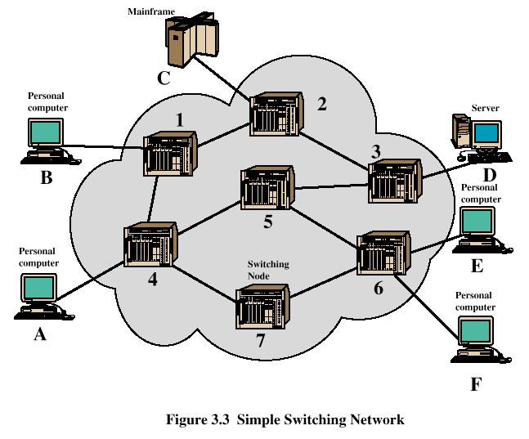
Phân loại mạng máy tính Theo kỹ thuật truyền tin
Mạng điểm nối điểm (Point to Point) - Mạng chuyển mạch (Switched Network) :
Có nhiều kết nối giữa các cặp máy tính
Thông tin được gởi từ nguồn đến đích có thể qua các điểm trung gian
Đường nào đi tốt nhất cho gói tin ???

Slide 8
Phân loại mạng máy tính Theo khoảng cách địa lý
Đường kính mạng | Vị trí của các máy tính | Loại mạng
1 m | Trong một mét vuông | Mạng khu vực cá nhân
10 m | Trong 1 phòng | Mạng cục bộ, gọi tắt là mạng LAN (Local Area Network)
100 m | Trong 1 tòa nhà
1 km | Trong một khu vực
10 km | Trong một thành phố | Mạng thành phố, gọi tắt là mạng MAN (Metropolitan Area Network)
100 km | Trong một quốc gia | Mạng diện rộng, gọi tắt là mạng WAN (Wide Area Network)
1000 km | Trong một châu lục
10000 km | Cả hành tinh

Slide 9
Mạng cục bộ (LAN-Local Area Network)
Thuộc loại mạng quảng bá
Sử dụng đường truyền băng thông rộng
Có hình trạng (topology) đơn giản như:
Mạng tuyến tính (Bus)
Mạng hình sao (Star)
Mạng hình vòng (Ring)

Slide 10
Mạng tuyến tính (Bus)
Tất cả các máy tính kết nối với nhau bằng một dây dẫn (cáp đồng trục)
Ưu điểm: dễ cài đặt và chi phí xây dựng thấp.
Khuyết điểm: Khó phát hiện lỗi.

Slide 11
Mạng hình sao (Star)
Các máy tính được nối vào một thiết bị tập trung (Hub/Switch) thông qua một liên kết riêng (cáp UTP/Cáp quang)
Ưu điểm:
Dễ cài đặt, dễ phát hiện lỗi
Mạng vẫn hoạt động khi thêm hoặc bớt host
Khuyết điểm:
Chi phí cao hơn so với Bus
Không hoạt động nếu Hub bị lỗi

Slide 12
Mạng hình vòng (Ring)
Truyền thông tin bằng cách sử dụng một thẻ (token) lần lượt truyền qua các máy tính
Ưu điểm: Không xảy ra đụng độ -> hiệu xuất 100%
Khuyết điểm: Chi phí cao, không hoạt động khi vòng bị gãy

Slide 13
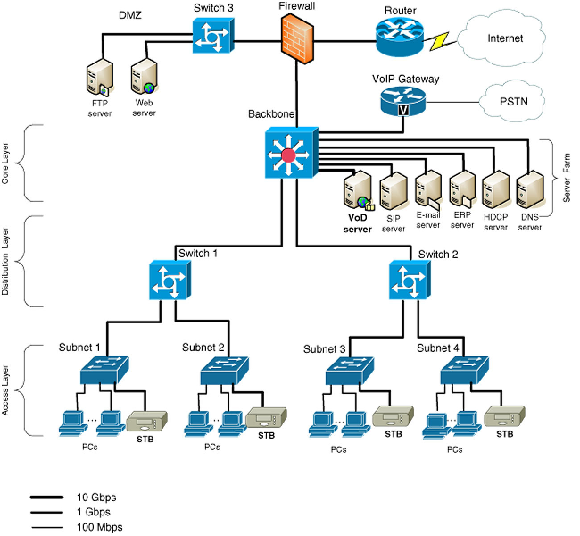

Slide 14
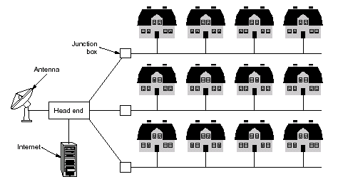
Mạng đô thị (MAN-Metropolitan Area Network)
Phạm vi:
Một thành phố
Một khu đô thị
Một khu kinh tế

Slide 15
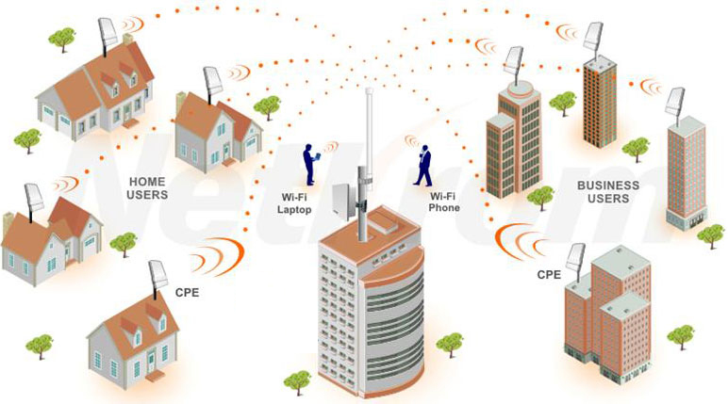
Mạng đô thị (MAN-Metropolitan Area Network)

Slide 16
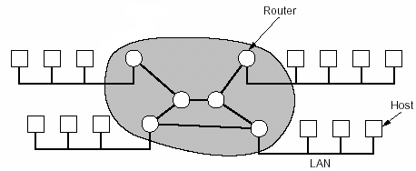
Mạng diện rộng (WAN – Wide Area Network)
Ra đời nhằm đáp ứng:
Tăng khoảng cách giữa các host trong mạng
Tăng số lượng các host trong mạng
=> Mở rộng mạng

Slide 17
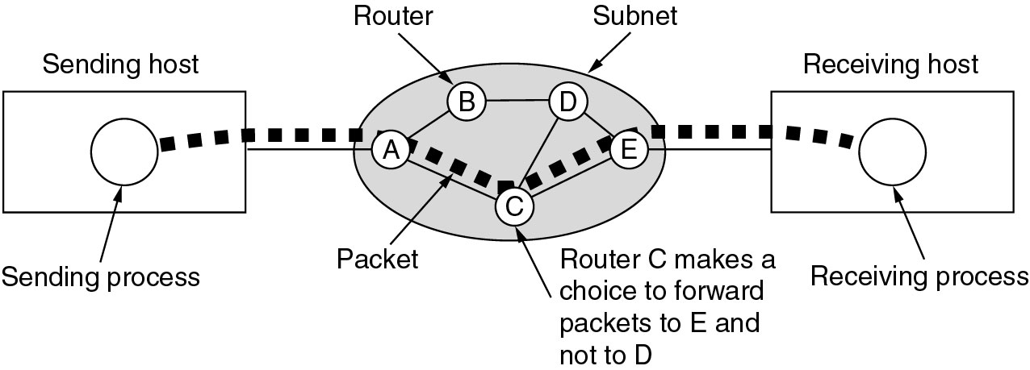
Mạng diện rộng (WAN – Wide Area Network)
Sử dụng kỹ thuật Lưu và chuyển tiếp (Store and Forward)

Slide 18
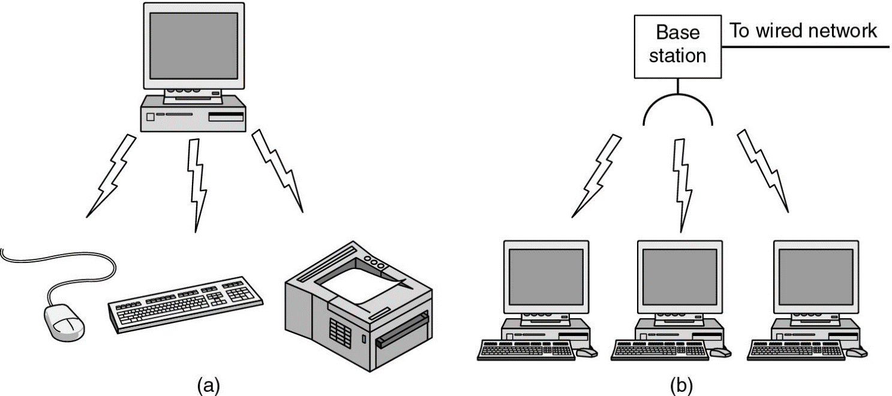
Phân loại mạng (hữu tuyến/vô tuyến) Mạng không dây (wireless Network)
(a) Thiết bị không dây
(b) Wireless LAN

Slide 19
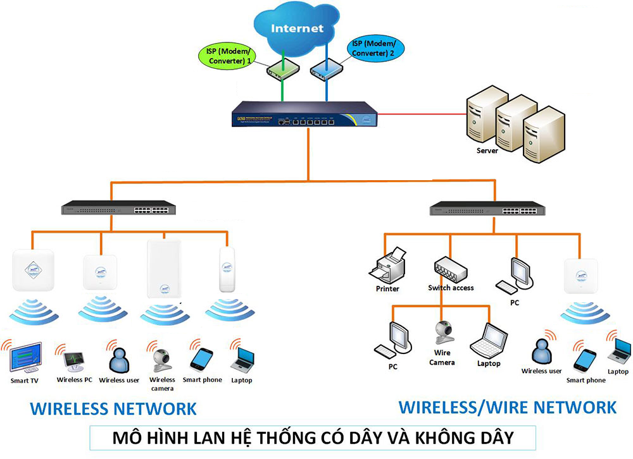

Slide 20
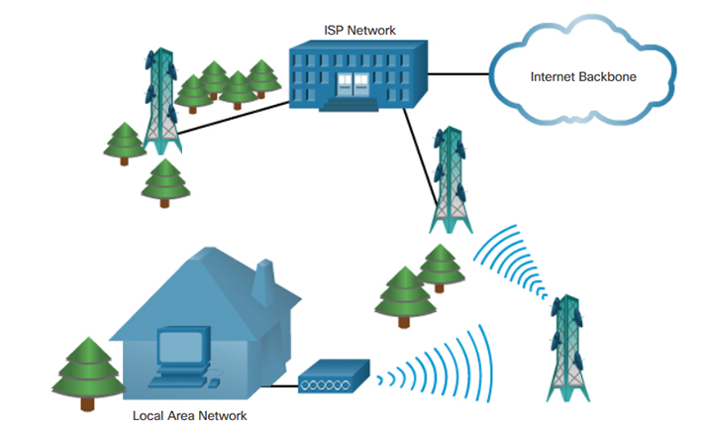
Phân loại mạng Mạng không dây (wireless Network)
Wireless WAN

Slide 21
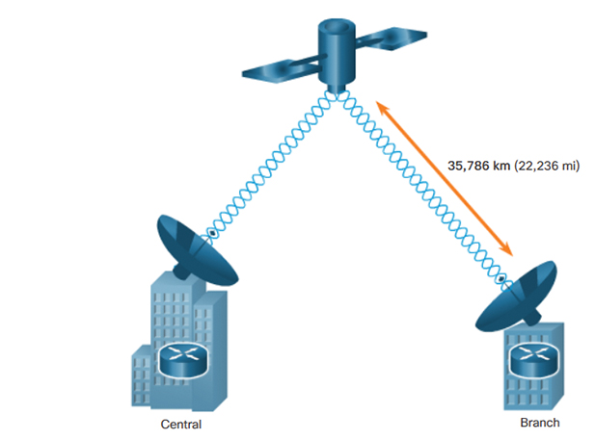
Phân loại mạng Mạng không dây (wireless Network)
Wireless WAN

Slide 22
Phân loại mạng Liên mạng (Internetwork)
Liên mạng hình thành từ việc nối kết nhiều mạng lại với nhau (có thể không đồng nhất về phần cứng và phần mềm)
LAN = LAN + LAN
WAN = LAN + LAN
WAN = WAN + WAN

Slide 23
Các thành phần của mạng máy tính
Kiến trúc phần mềm mạng

Slide 24
Các thành phần phần mềm mạng
Là thành phần thật sự làm cho mạng máy tính hoạt động, được xây dựng dựa trên nền tảng của 03 khái niệm:
Giao thức (Protocol): Mô tả cách thức hai thành phần mạng giao tiếp trao đổi thông tin với nhau.
Dịch vụ (Services): Mô tả những gì mà một thành phần mạng cung cấp cho các thành phần khác muốn giao tiếp với nó.
Giao diện (Interfaces): Mô tả cách mà một khách hàng có thể sử dụng được các dịch vụ mạng và cách các dịch vụ có thể được truy cập đến.

Slide 25
Kiến trúc thứ bậc của giao thức
Để giảm độ phức tạp trong quá trình thiết kế và xây dựng, các hệ thống mạng được tổ chức thành một chồng (stack) các tầng (lớp) khác nhau, theo nguyên tắc:
Tầng trên dựa vào tầng dưới (tầng trên sử dụng các dịch vụ của tầng dưới)
Hai tầng ngang cấp nhau, trên 02 đối tượng mạng, luôn thống nhất với nhau về cách thức (giao thức) mà chúng sẽ trao đổi thông tin.
Giữa hai tầng liền kề tồn tại một giao diện
Các hệ thống mạng khác nhau sẽ có số tầng, tên các tầng, chức năng của từng tầng…khác nhau

Slide 26
Kiến trúc thứ bậc của giao thức
Host 1
Host 2
Layer 5
Layer 5 Protocol
Layer 5
Interface
Layer 4
Layer 4 Protocol
Layer 4
Interface
Layer 3
Layer 3 Protocol
Layer 3
Interface
Layer 2
Layer 2 Protocol
Layer 2
Interface
Layer 1
Layer 1 Protocol
Layer 1
Physical Medium

Slide 27
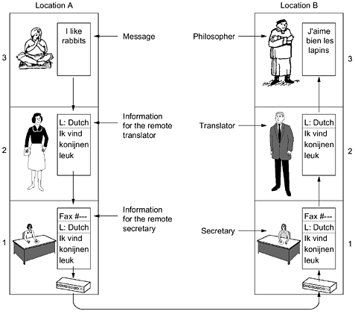
Kiến trúc thứ bậc của giao thức

Slide 28
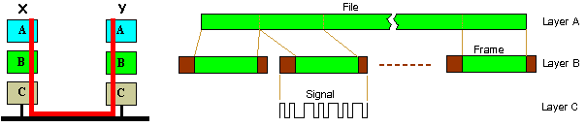
Mô hình truyển tải tập tin 3 tầng
A : Tầng ứng dụng
B : Tầng quản lý thông điệp
C : Tầng vật lý

Slide 29
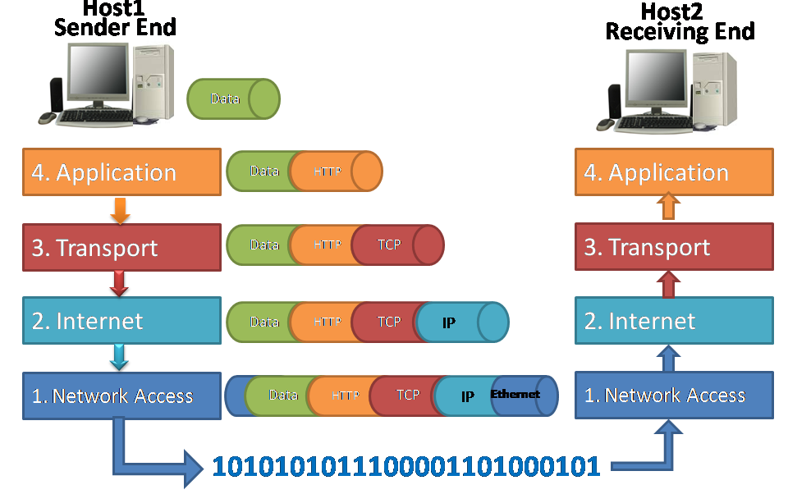
BỘ GIAO THỨC TCP/IP

Slide 30
Dịch vụ mạng
Dịch vụ định hướng nối kết (Connection-oriented):
Vận hành theo mô hình của hệ thống điện thoại.
Trước khi trao đổi thông tin 02 bên phải tiến hành thiết lập nối kết
Sau khi trao đổi dữ liệu song 02 bên phải tiến hành ngắt kết nối.
Dịch vụ không nối kết (Connectionless):
Vận hành theo mô hình thư tín.
Dữ liệu trước khi được truyền đi được vào trong những gói tin (Packets)
Trên các gói tin có thông tin về địa chỉ người gởi và địa chỉ người nhận.

Slide 31
Các phép toán của dịch vụ
Một dịch vụ mạng được mô tả bằng một tập các hàm cơ bản (tác vụ) sẵn có cho các khách hàng sử dụng
Một số hàm cơ bản thường có cho một dịch vụ định hướng kết nối như sau:
Hàm cơ bản | Chức năng
LISTEN | Nghe để chờ một yêu cầu nối kết gởi đến
CONNECT | Yêu cầu thiết lập nối kết với bên muốn giao tiếp
RECIEVE | Chờ & nhận các thông điệp gởi đến
SEND | Gởi thông điệp sang bên kia
DISCONNECT | Kết thúc một nối kết

Slide 32
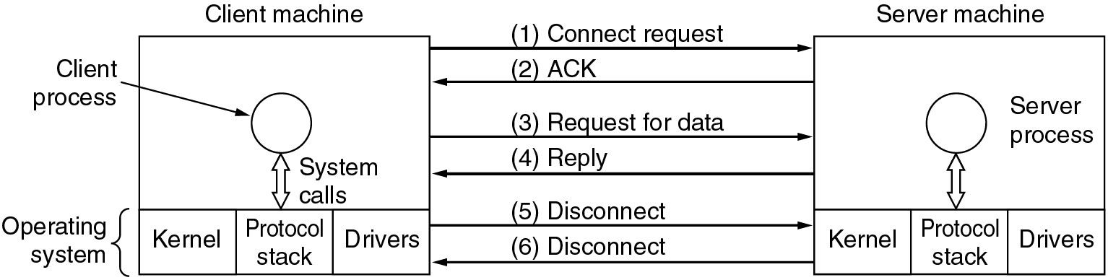
Các phép toán của dịch vụ
Ví dụ về quá trình trao đổi thông tin giữ Client và Server sử dụng các hàm cơ sở
Server | Client
LISTEN
 | CONNECT
RECIEVE | SEND
SEND | RECIEVE
DISCONNECT | DISCONNECT

Slide 33
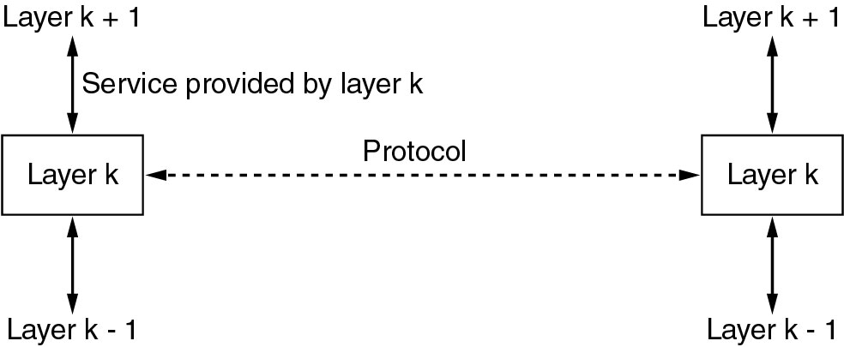
Sự khác biệt giữa Dịch vụ & Giao thức
Dịch vụ: là các thủ tục (phép toán) mà một tầng cung cấp cho tầng phía trên của nó.
Giao thức: Tập hợp các qui tắc mô tả khuôn dạng, ý nghĩa của các gói tin được trao đổi bởi hai thực thể.
Cùng một dịch vụ có thể được thực hiện bởi các giao thức khác nhau.

